Slide 1
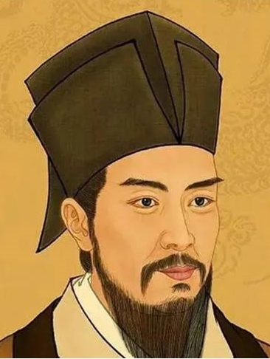
蘇東坡碰到保羅哈里斯
國際扶輪3481十分區 福友社PP Paul 楊少明

Slide 3
PAUL的職業分享與服務
6-18歲孩子的教育顧問
一人一家一群人一個協會
幼稚園國小國中高中
大學留學美國
PDG

Slide 4
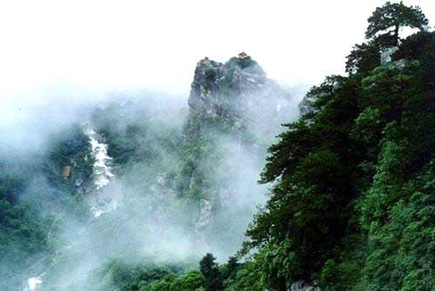
扶輪社是什麼(一)
橫看成嶺側成峰 遠近高低各不同 不識廬山真面目 只緣身在此山中
西湖天下景 游者無愚賢 深淺隨所得 誰能識其全 問道若有得 買魚勿論錢
若把西湖比西子 淡妝濃抹總相宜

Slide 5
扶輪社是什麼(二)
山不在高 有仙則名 水不在深 有龍則靈
談笑有鴻儒 往來無白丁
桃花潭水深千尺 不及汪倫送我情
問汝平生功業 黃州惠州儋州
問汝平生功業 社友理事社長
舊時王謝堂前燕飛入尋常百姓家

Slide 6
扶輪社是什麼(三)
論語中的「孝」1.色難 2.無違 3. 4. 5.
詩三百 一言以蔽之 曰思無邪
不學詩無以言
可以 興 觀 群 怨

Slide 7
1. 2. 3. 4. 5.

Slide 8
聯誼
一起做過什麼
一起經歷過什麼
一起分享過什麼
共同的回憶和記憶 (大陸的順口溜)
不如眼前一醉 是非憂樂都兩忘
回首送春拚一醉 東風吹破千行淚
晚來天欲雪 能飲一杯無 我歌月徘徊 我舞影零亂

Slide 9
職業分享 職業服務
師者 傳道授業解惑
師不必賢於弟子
聞道有先後 術業有專攻
與君一席話 勝讀十年書
一場演講改變一個人

Slide 10
扶輪社的學習
吾嘗終日而思矣，不如須臾之所學也
吾嘗跂而望矣，不如登高之博見也
登高而招，臂非加長也，而見者遠
順風而呼，聲非加疾也，而聞者彰
假輿馬者，非利足也，而致千里
假舟楫者，非能水也，而絕江河
君子生非異也，善假於物也

Slide 11
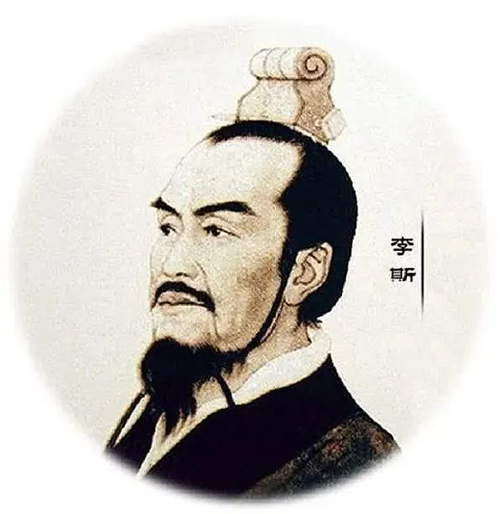
扶輪社社員成長
地廣者粟多 國大者人眾 兵強則士勇
是以泰山不讓土壤 故能成其大
河海不擇細流 故能就其深
王者不卻眾庶 故能明其德
誠知此恨人人有 社小人少百事哀

Slide 12
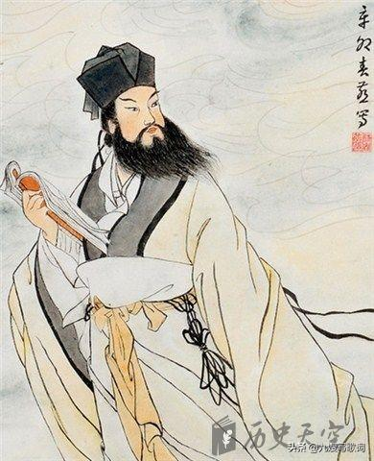
扶輪社的危機
夫當今生民之患 果安在哉
在於知安而不知危 能逸而不能勞
此其患不見於今 而將見於他日
今不為之計 其後將有所不可救者
食少事繁 豈能久乎
七分 vs. 三分

Slide 13
如何防止社友流失
攘外必先安內 近者悅遠者來
人對了一切就對了
見善如不及 見不善如探湯
孟子 簞食壺漿 以迎王師 人必自侮之
DEI vs. CEI
容忍比自由重要

Slide 14
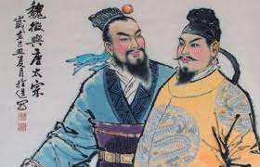
防止社員流失
有善始者實繁 能克終者蓋寡
豈其取之易守之難乎 昔取之而有餘
今守之而不足 何也 夫在殷憂必竭誠以待下
既得志則縱情以傲物
竭誠則吳 越爲一體 傲物則骨肉爲行路
以史為鏡

Slide 15
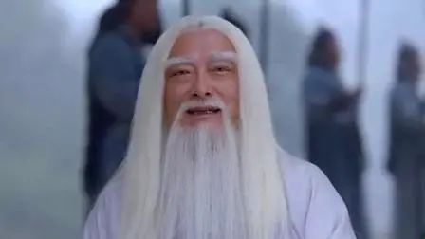
防止社員流失
知人者智 自知者明
其身正 不令而行 其身不正 雖令不從
君子之德風 小人之德草 風行草偃
舉直錯諸枉
過秦論

Slide 16
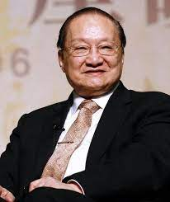
降低期望值
有人的地方就有是非 就有恩怨 人就是江湖
許文龍: 做事業是要增加人生幸福
貧窮則父母不子 富貴則親戚畏懼
人生世上 勢位富厚 蓋可忽乎哉

Slide 17
如何參與扶輪社
大疑則大進 小疑則小進 不疑則不進
問渠哪得清如許 為有源頭活水來
年年歲歲花相似 歲歲年年人不同
三種人 苦力 砌牆 做教堂

Slide 18
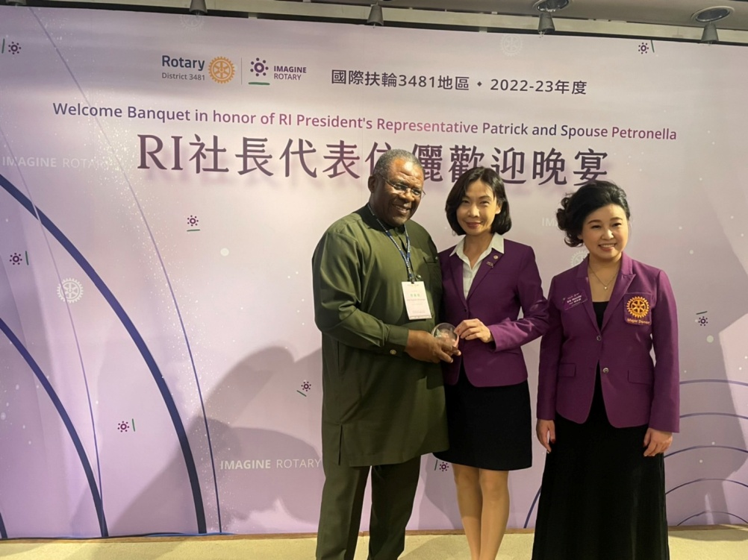
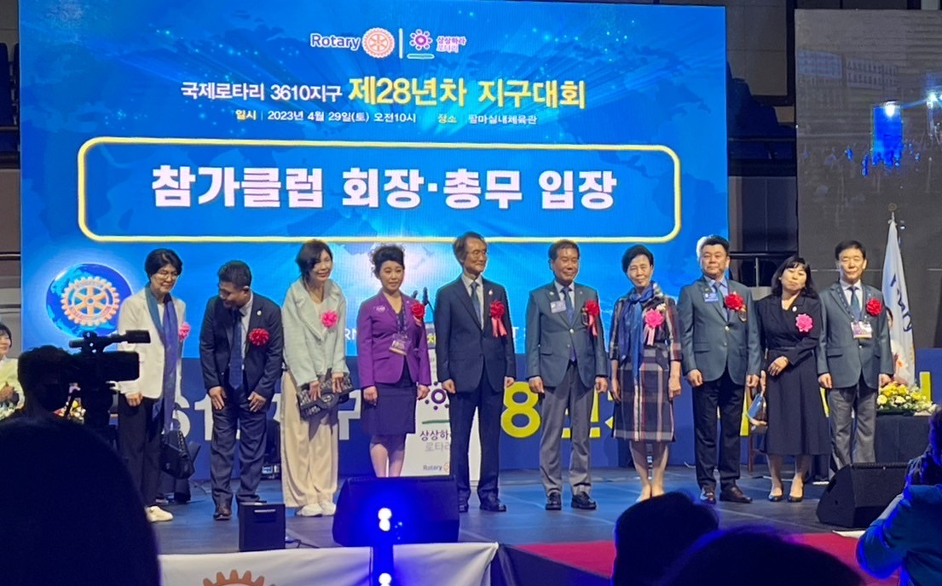
多元平等包容
落霞與孤鶩 齊 飛 秋水共長天一色（社）
３４５６７齊飛 男女老少共一社

Slide 19
多元平等包容
他強任他強 清風拂山崗 他橫任他橫 明月照大江
容忍比自由重要
海納百川有容乃大
江海所以能爲百谷王者 以其善下之
雪似故人人似雪 雖可愛 有人嫌

Slide 20
扶輪四大考驗
歐陽修: 所守者道義 所行者忠信 所惜者名節
以之修身 則同道而相益
以之事國 則同心而共濟
孟子: 叟 不遠千里而來 亦將有以利吾國乎
未有仁而遺其親者也 未有義而後其君者也 王亦曰仁義而已矣何必曰利

Slide 21
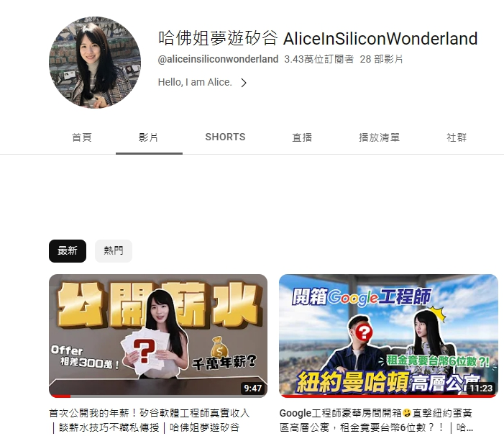
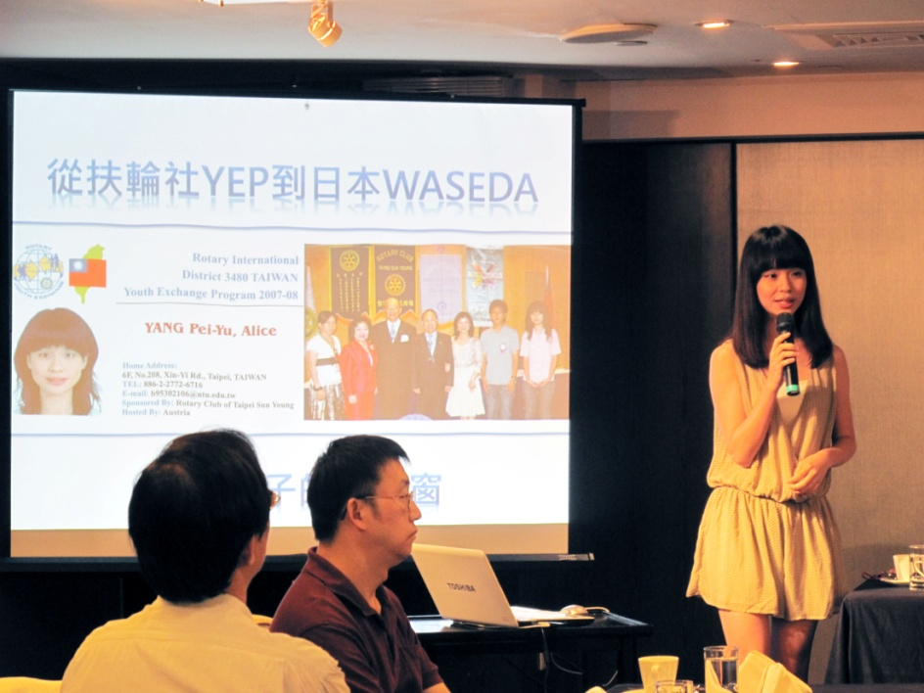
青少年服務
孔子登東山而小魯 登泰山而小天下
哈佛姐夢遊矽谷 AliceInSiliconWonderland – YouTube

Slide 22
P+AG 心情 反思
用舍由時 行藏在我 袖手何妨閒處看
一點浩然氣 千里快哉風
難道人生無再少 門前流水尚能西 休將白髮唱黃雞
老夫聊發少年狂 親射虎 看孫郎
鬢微霜 又何妨 西北望 射天狼
試問嶺南應不好，卻道，此心安處是吾鄉。

Slide 23
P+AG 心情 反思
小舟從此逝 江海寄餘生
廬山煙雨浙江潮 未到千般恨未消
到得還來無別事 廬山煙雨浙江潮
回首向來蕭瑟處歸去也無風雨也無晴
幾時歸去 做個閒人 對一張琴 一壺酒 一溪雲
大江東去浪淘盡千古風流人物

Slide 24
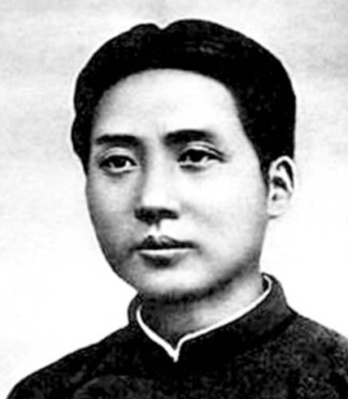
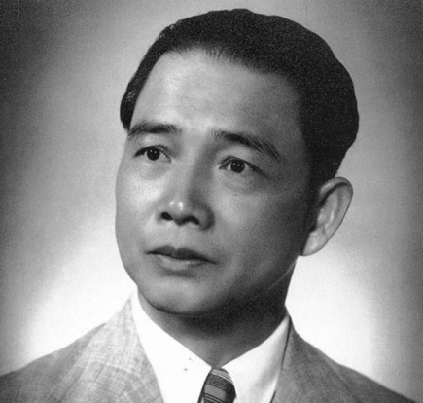
P+AG 心情 反思
俱往矣 數風流人物 還看今朝
自信人生兩百年 會當水擊三千里
引刀成一快 不負少年頭
十四萬人齊解甲，更無一個是男兒
王國維 四時可愛唯春日 一事能狂便少年
既種芭蕉 又怨芭蕉
忽見陌頭楊柳色 悔教夫婿入扶輪
但見淚痕溼 不知心恨誰
世間安得雙全法 不負如來不負卿

Slide 25
P+AG 心情 反思
微先生 不能成光武之大 微光武 豈能遂先生之高哉
生不用封萬戶侯 但願一識韓荊州
何當共剪西窗燭 卻話巴山夜雨時

Slide 26
P+AG 心情 反思
可憐身上衣正單 心憂炭賤願天寒
座中泣下誰最多 江州司馬青衫濕
天長地久有時盡 此恨綿綿無絕期
剪不斷 理還亂 是離愁 別是一般滋味在心頭
此情無計可消除 才下眉頭 卻上心頭

Slide 27
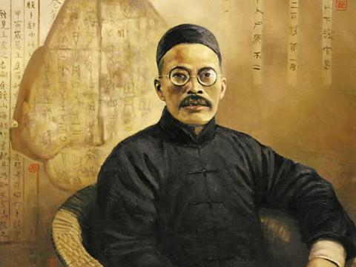
王國維．扶輪社三種境界
無言獨上高樓 望盡天涯路
衣帶漸寬終不悔 為伊消得人憔悴
驀然回首 那人在燈火闌珊處
欲窮千里目 更上一層樓

Slide 28
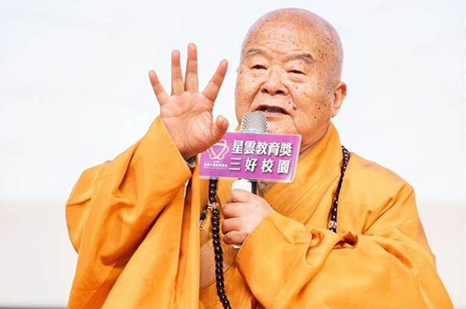
扶輪四時樂
喜白頭人醉白頭扶，田家樂。
晚風前個個說荒唐，田家樂。
祝年年多似此豐穰，田家樂。
笑山妻塗粉過新年，田家樂。
讀書之樂樂何如？綠滿窗前草不除。
讀書之樂樂無窮，瑤琴一曲來薰風。
讀書之樂樂陶陶，起弄明月霜天高。
讀書之樂何處尋？數點梅花天地心。
四給 四好

Slide 29
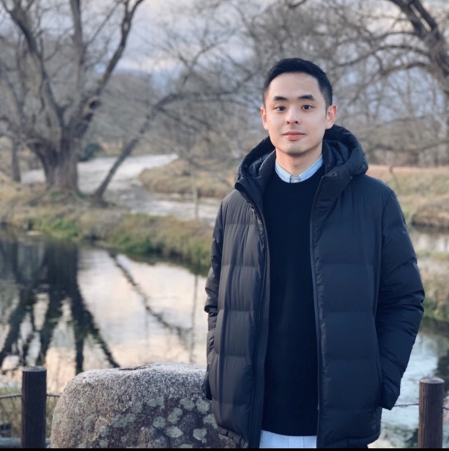
人脈 不只是錢脈
錢脈
命脈
LEO

Slide 30
目標 是崇高的 過程 是快樂的 結果是豐收的
花點時間工作 這是成功的代價
花點時間思考 這是力量的源頭
花點時間讀書 這是智慧的泉源
花點時間愛人及被愛 這是神的特權
花點時間…

Slide 31
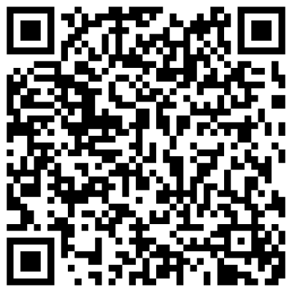
專題演講回饋單
https://forms.gle/tuA8ZETwCHGs67Bi8

